Slide 1
Elasticsearch DSv5 vs DSv6 性能与故障转移汇报
测试范围：esrally geonames 并行压测 + DSv6 自动故障转移验证
环境：Azure germanywestcentral，ES 6.8.1，3 节点集群（master+data）
结论摘要：DSv6 在相同吞吐下显著降低延迟，且具备自动故障转移能力
报告来源：es-dsv5-vs-dsv6-report.md（2026-06-17）
Source: es-dsv5-vs-dsv6-report.md | Slide 1/6

Slide 2
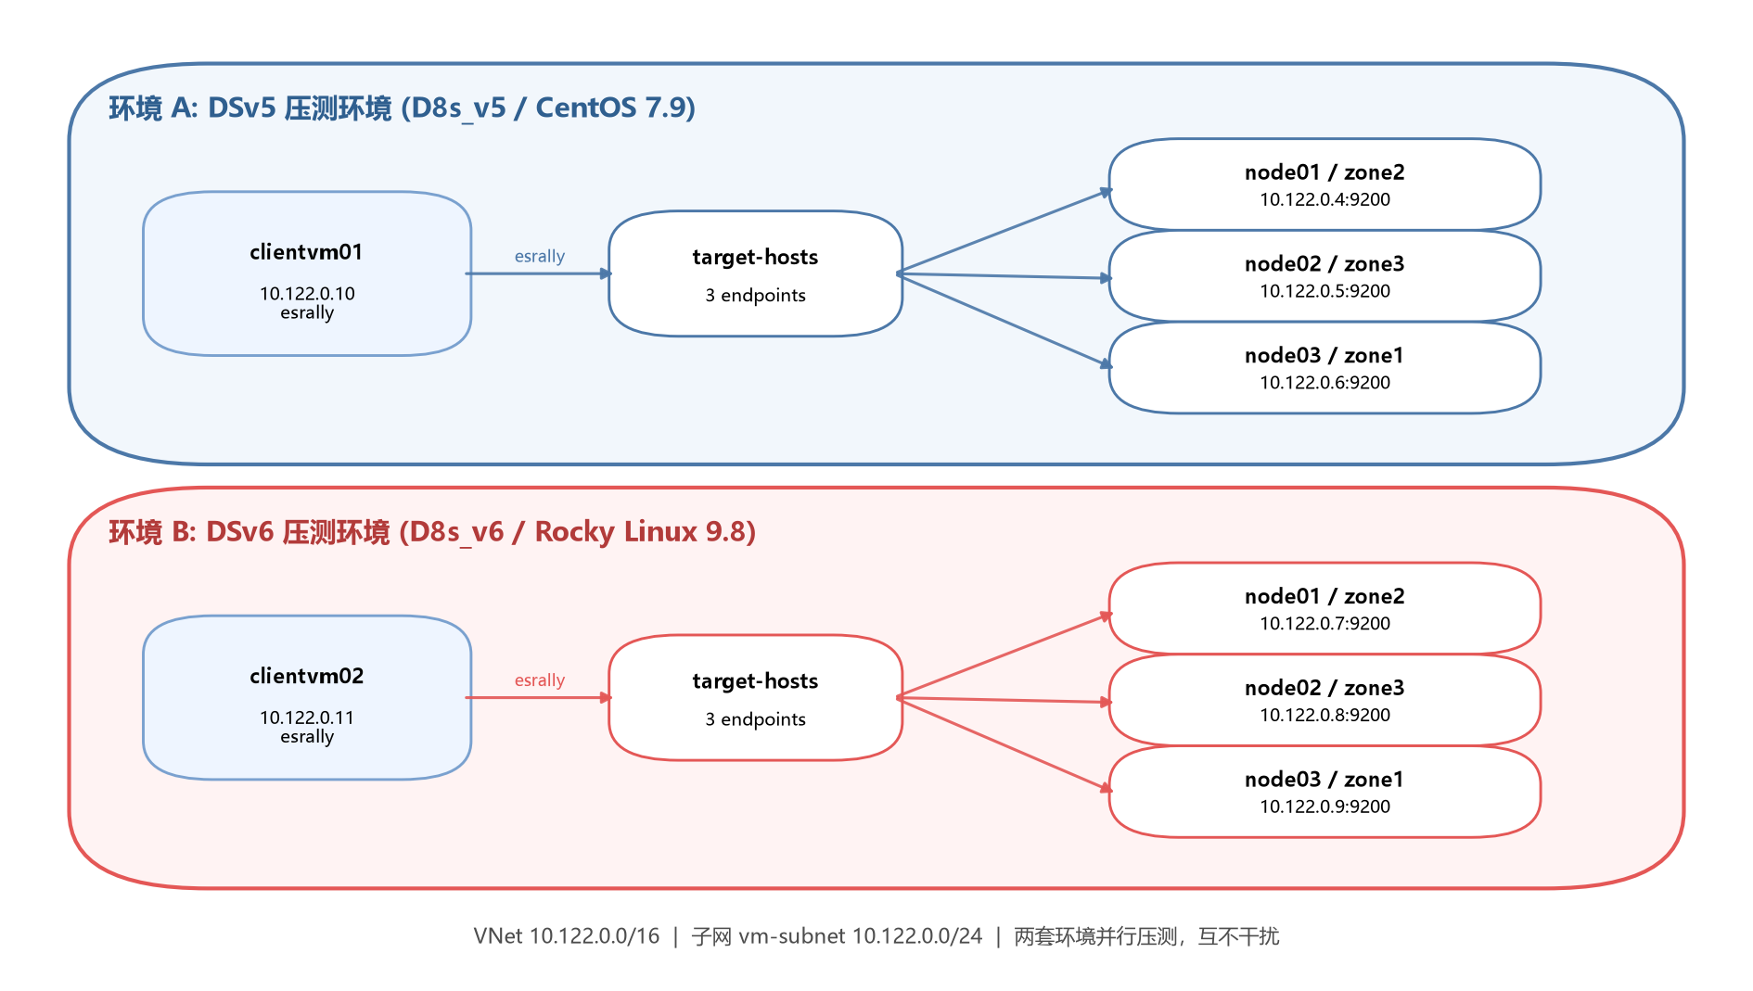
测试部署架构（并行压测，互不干扰）
Source: es-dsv5-vs-dsv6-report.md | Slide 2/6

Slide 3
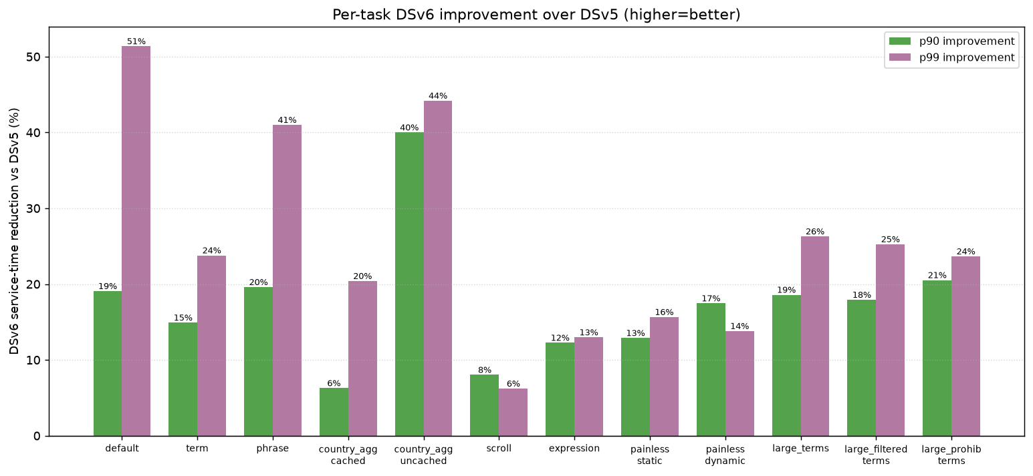
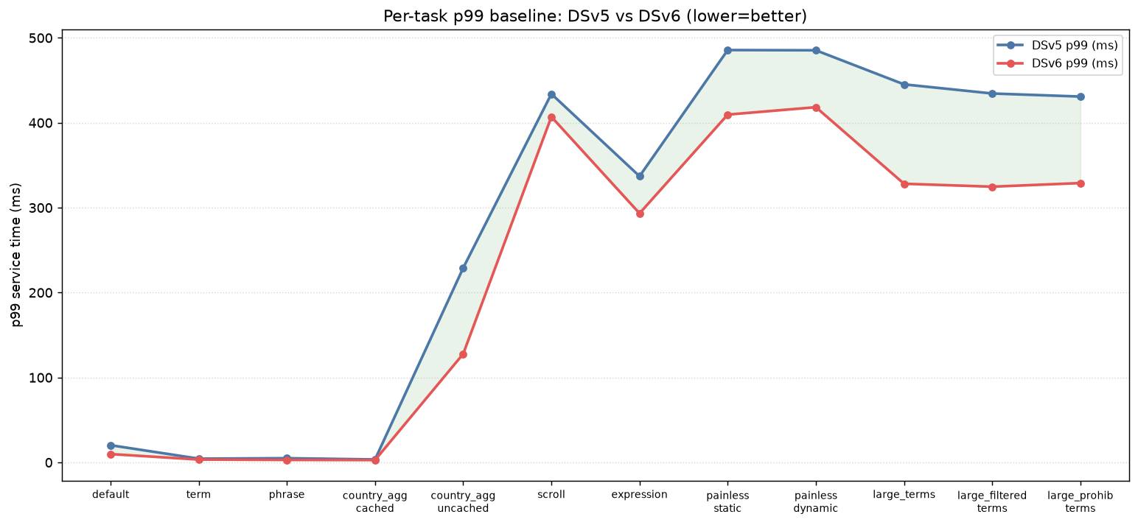
压测结果：DSv6 在相同吞吐下延迟全面更优
关键数字（服务时间）：
• p50 平均改善约 9%
• p90 平均改善约 17%
• p99 平均改善约 25%~30%
• default 查询 p99 改善 51.4%（20.28ms -> 9.86ms）
索引路径：
• 累计索引耗时 -1.9%
• 累计 merge 耗时 -8.8%
• 查询吞吐两端一致（固定目标吞吐模型）
图：上-相对改善率；下-DSv5/DSv6 p99 绝对值基线
Source: es-dsv5-vs-dsv6-report.md | Slide 3/6

Slide 4
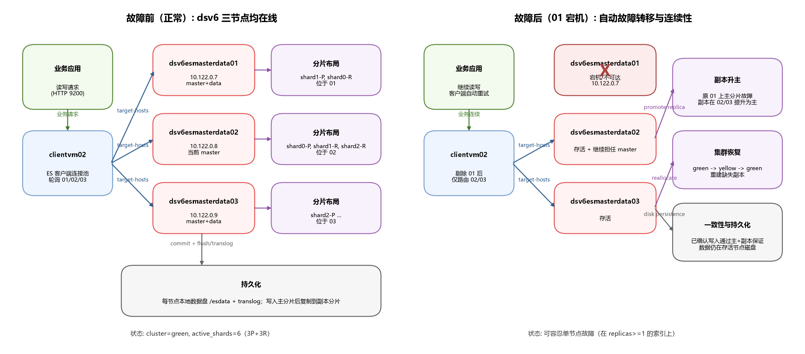
故障转移架构：故障前后业务连续性与数据持久化
Source: es-dsv5-vs-dsv6-report.md | Slide 4/6

Slide 5
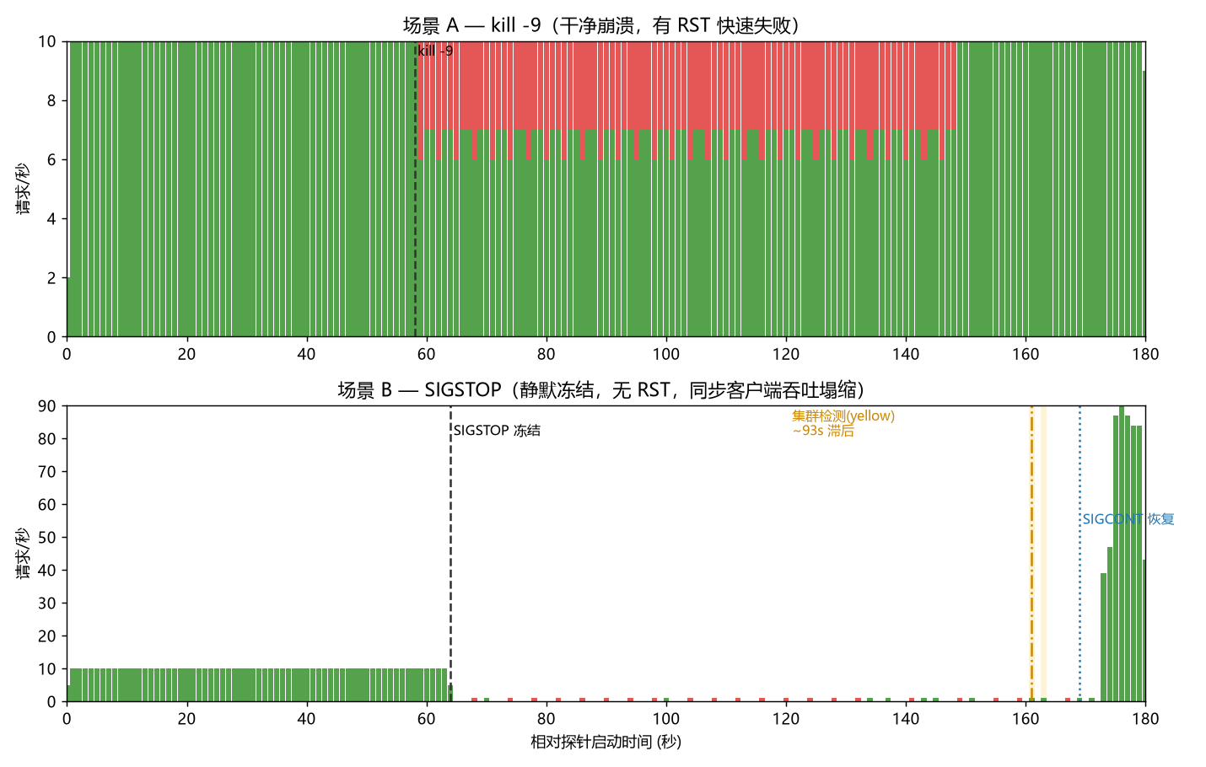
故障转移验证：支持自动升主，灰色故障检测较慢
场景 A（kill -9）
• ~1s 转 yellow
• +13s 恢复 green
• 失败为 RST 快速失败
场景 B（SIGSTOP）
• ~93s 后才转 yellow
• +105s 恢复 green
• 失败为 2s 超时挂起
共同结论
• 自动故障转移成功
• 两场景均零数据丢失
Source: es-dsv5-vs-dsv6-report.md | Slide 5/6

Slide 6
风险与落地建议（可直接执行）
关键风险
1) 灰色故障（无 RST）检测窗口过长
2) 故障转移前客户端易发生超时阻塞
3) 故障转移能力依赖索引副本配置
当前验证状态
• DSv6：自动故障转移已验证
• failover-test：测试完成并已清理
建议行动（优先级从高到低）
1) 生产关键索引设 replicas >= 1
2) 调优 discovery.zen.fd 参数缩短检测窗口
3) 客户端启用拓扑感知 + 快速剔除坏节点
4) 增加节点健康探测与自动告警
预期收益
• 降低故障恢复时间
• 降低超时对业务的可见影响
• 稳定提升尾延迟与可用性
Source: es-dsv5-vs-dsv6-report.md | Slide 6/6

